Slide 1
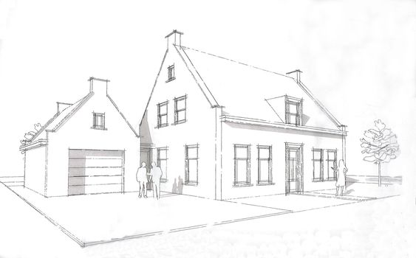
Op welke plekken wordt dit huis aan de buitenkant verlicht, denk je?
Teken kruisjes waar lichtpunten hangen.
Notes:
Huis exterieur
Bron: http://www.nophilo.com/huis-tekenen-3d.html via https://pin.it/788mhCa

Slide 2
Op welke plekken de kamers in dit huis verlicht, denk je?
Teken kruisjes waar lichtpunten hangen.
Notes:
Huis interieur Bron: Hans immo

